Slide 1
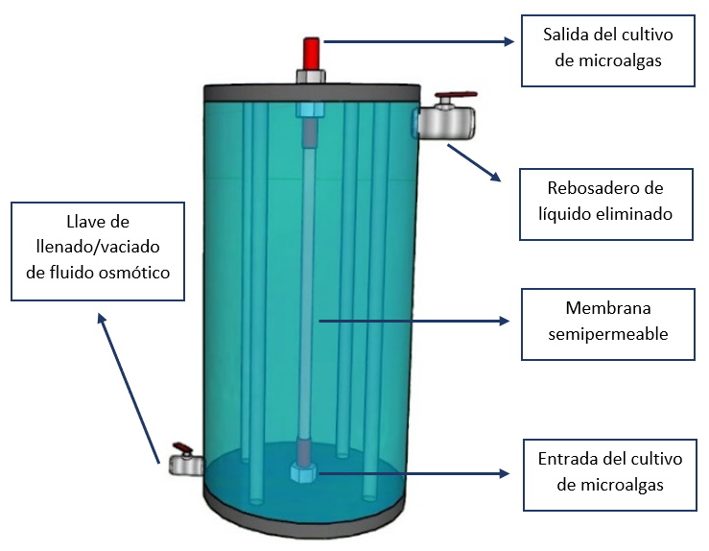
“Concentración de cultivos de microalgas mediante ósmosis directa”
El principal objetivo de este dispositivo consiste en eliminar el medio de cultivo de un cultivo de microalgas, procedente de un biorreactor trabajando en modo continuo, a través de la técnica de ósmosis directa, eliminando el costo energético del proceso y contribuyendo hacia un desarrollo sostenible.
La ósmosis directa (FO) se ha considerado como una tecnología de membrana emergente para la reutilización y desalinización del agua y actualmente se encuentra en vías de desarrollo para la aplicación en el campo de la concentración de cultivos de microalgas. A diferencia de los procesos de membrana impulsados por presiones hidrostáticas, la FO es un proceso natural impulsado por ósmosis, movimiento espontáneo, que involucra la existencia de una membrana semipermeable y una solución “de extracción”, conocida como disolución osmótica, que está situada en el lado opuesto de dicha membrana. El principal objetivo de la ósmosis en la deshidratación de cultivos de microalgas es el de generar un flujo espontáneo y lo más rápido posible del agua desde el cultivo de microalgas hacia la disolución osmótica.
El movimiento natural del agua desde el cultivo de microalgas (interior de la membrana) hacia la disolución osmótica, se produce debido al gradiente de potencial químico que presenta el agua a ambos lados de la membrana. De aquí se desprende que en la disolución alimento (Feed solution) el potencial químico de la sustancia que se desea transferir (en este caso agua), debe ser bastante superior al potencial químico de la misma sustancia en el otro lado de la membrana. Para lograrlo se buscan disoluciones en las cuales el potencial químico del agua sea muy bajo. Son las que se denominan disoluciones osmóticas (Draw solution).
Como conclusión general, este trabajo ha permitido diseñar, mejorar y evaluar un dispositivo para concentrar cultivos de microalgas mediante ósmosis directa operado de modo continuo. Como consecuencia de este proceso se ha llegado a eliminar un porcentaje en volumen de medio de cultivo (v/v) cercano al 77%, lo que se traduce como un éxito puesto que este resultado ha sido obtenido con dos características muy favorables: El proceso se ha llevado a cabo sin aporte de energía externo y utilizando glicerol crudo como disolución osmótica.
Tiempo de residencia (min) | Agua eliminada (%)
Glicerol 99% (v/v)
110 | 76,19±1,8
55 | 55,17±2,3
22 | 39,32±3,1
Glicerol crudo
55 | 75±1,5
L. Gouveia and L. Gouveia, “Microalgae as a Feedstock for Biofuels,” in Microalgae as a Feedstock for Biofuels, 2011.
T. M. Sobczuk and M. I. González, “Concentración de cultivos de microalgas por un proceso de eliminación osmótica del medio utilizando disoluciones de glicerol,” 2016.
S. L. Pahl, A. K. Lee, T. Kalaitzidis, P. J. Ashman, S. Sathe, and D. M. Lewis, “Harvesting, thickening and dewatering microalgae biomass,” in Algae for Biofuels and Energy, 2013.

